Slide 1
FaceNet의 Fine-Tuning을 통한 얼굴 검출 웹 서비스
김현곤

Slide 2
데이터 수집
한국 연예인을 대상으로 가수, 배우, 개그맨 등 1,000명의 인물 사진 약 12만장 수집
  각 인물마다 많게는 180장, 적게는 50장

Slide 3
성능 향상을 위한 실험 방법
학습 데이터의 개수에 따른 성능 측정
  데이터의 수가 비교적 많은 150장 이상의 255 class 대상으로 실험.
  Data Augmentation에 의한 성능
  변화는 없었음.

Slide 4
성능 향상을 위한 실험 방법
사진의 크기에 따른 성능 측정

Slide 5
성능 향상을 위한 실험 방법
인물의 수에 따른 성능 측정
  실험 목적 : 인물 1,000명에 대해 정확한 결과를 도출하는 것이 아니라, 외국인 얼굴로 학습한 CNN 모델이 몇 명까지 효과적으로 결과를 도출하는 지를 위한 실험.
인물의 수 | Classifier Fine-tuning시 Accuracy
255 | 0.939
500 | 0.925
1000 | 0.903

Slide 6
성능 향상을 위한 실험 방법
CNN 모델 Fine-Tuning 시의 성능 측정
  이전까지의 실험은 미리 외국인 얼굴로 학습된 CNN 모델을 이용함.
  Train Dataset : Test Dataset = 8 : 2 로 나누어 Fine-tuning.

Slide 7
인물의 수 | Classifier Fine-tuning시 Accuracy | Classifier + CNN Model Fine-tuning시 Accuracy
255 | 0.939 | 0.990
500 | 0.925 | 0.984
1000 | 0.903 | 0.913

Slide 8
결과 분석 및 한계점
데이터의 개수
  Class 당 100장 이상의 데이터 수집 필요.
  데이터 수집의 한계 -> 성능이 수렴하는 지점을 찾지 못함.
인물의 수
  1000명 이상의 인물에 대해서는 90% 이상의 성능.
  각 인물 당 가지고 있는 데이터의 개수가 다르기 때문에 정확한 결과 값을 구할 수 없음. -> 더 좋은 성능 기대.

Slide 9
결과 분석 및 한계점
CNN 모델 학습 시
  정답률 상승 폭이 Class 개수가 늘어남에 따라 줄어듦.
  데이터 부족이 원인.
  Fine tuning 시 성능 상승
  -> 외국인과 한국인의 서로 다른 특징을 CNN이 학습하였다.

Slide 10
웹 서비스
Django 1.11
Python 3.6.2
Tensorflow 1.2
Windows GTX1080
업로드 -> Tensorflow -> 결과 반환 까지만 구현

Slide 11
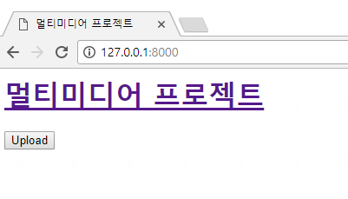
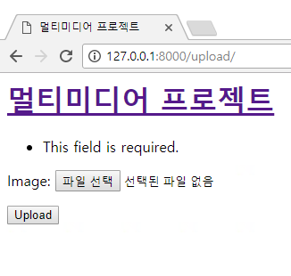
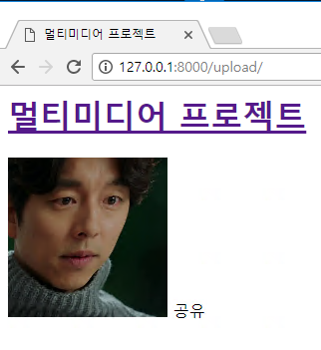
웹 서비스 데모

Slide 12
Thank you

